Slide 1
Android 安全浅析
Supply Chain Android
杨涛
2022.1.25

Slide 2
序
Android安全范畴
Android系统安全机制
进程沙盒隔离
应用程序签名
权限声明
后台管理
代码混淆
……
保护设备系统
保护用户信息
保护应用程序
Private & Confidential

Slide 3
序
Android客户端的安全问题，涉及数据传输、本地数据存储和静态代码等方面的安全漏洞及防护策略。
External Data
实现成本
安全程度
APP Package
Local Data
破解成本
Private & Confidential
Notes:
安全团队着眼于整个系统的安全，短期内对于android客户端专项的安全措施比较有限，具体的安全问题还得我们自己做相应的解决。

Slide 4
序
加密算法
对称加密算法 AES、DES、3DES
非对称加密算法 RSA、ECC
签名算法 MD5、SHA1、HMAC
Private & Confidential
Notes:
对称加密适用于大数据量的加密，加解密速度快，但安全性逊于非对称加密，密钥也更难管理。签名算法其实是摘要算法，主要用来防止数据被篡改。

Slide 5
序
名称 | 密钥 | 速度 | 安全性 | 资源消耗
DES | 56位 | 较快 | 低 | 中
3DES | 112位或168位 | 慢 | 中 | 高
AES | ​​128、192、256位 | 快 | 高 | 低
名称 | 安全性 | 速度 | 资源消耗
RSA | 高 | 中 | 中
ECC | 高 | 慢 | 高
名称 | 安全性 | 速度
MD5 | 低 | 快
SHA1 | 高 | 慢
Private & Confidential

Slide 6
目录
01
Android 网络安全
目录
Android 存储安全
02
简介
03
Android 代码安全
Private & Confidential

Slide 7
Android 网络安全
HTTPS
数字签名与报文加密
Android网络安全解决方案
01
Android 网络安全
简介
Private & Confidential

Slide 8
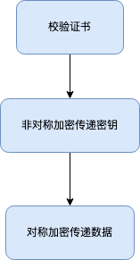
HTTPS
安全套接字层 (SSL)（传输层安全协议 (TLS)）
漏洞在于：证书校验阶段可以引导用户信任不安全的证书
Private & Confidential

Slide 9
数字签名与报文加密
保证这一步的安全
增加安全校验，防止报文被篡改
Private & Confidential

Slide 10
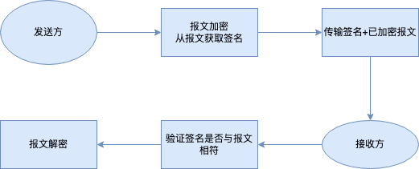
数字签名与报文加密
Private & Confidential

Slide 11
Android网络安全解决方案
Android 默认网络限制
Android 6.0（Marshmallow）（API 23）
​​<network-security-config>
<!-- 默认允许所有明文通信 -->
<base-config cleartextTrafficPermitted="true">
<trust-anchors>
<!-- 信任系统预装 CA 证书 -->
<certificates src="system" overridePins="true" />
<!-- 信任用户添加的 CA 证书，Charles 和 Fiddler 抓包工具安装的证书属于此类 -->
<certificates src="user" overridePins="true" />
</trust-anchors>
</base-config>
</network-security-config>
Private & Confidential

Slide 12
Android网络安全解决方案
Android 默认网络限制
Android 7.0（Nougat）（API 24）
​​<network-security-config>
<!-- 默认允许所有明文通信 -->
<base-config cleartextTrafficPermitted="true">
<trust-anchors>
<!-- 信任系统预装 CA 证书 -->
<certificates src="system" overridePins="true" />
</trust-anchors>
</base-config>
</network-security-config>
Https 请求无法通过抓包工具配置的证书进行抓包
Private & Confidential

Slide 13
Android网络安全解决方案
Android 默认网络限制
Android 9.0（Pie）（API 28）
​​<network-security-config>
<!-- 默认禁止所有明文通信 -->
<base-config cleartextTrafficPermitted="false">
<trust-anchors>
<!-- 信任系统预装 CA 证书 -->
<certificates src="system" overridePins="true" />
</trust-anchors>
</base-config>
</network-security-config>
Http 请求都无法响应
网络安全配置指导文档：https://developer.android.com/training/articles/security-config
Private & Confidential

Slide 14
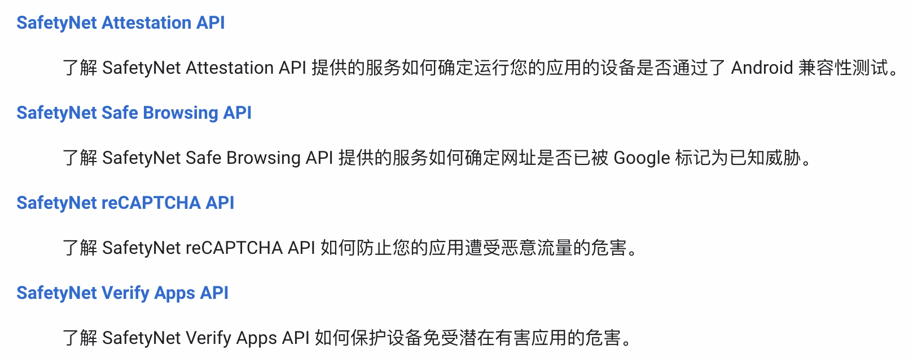
Android网络安全解决方案
官方提供的安全解决方案
SafetyNet API 保护应用免遭各种安全威胁，包括设备篡改、不良网址、潜在的有害应用以及虚假用户等。参考资料：https://developer.android.com/training/safetynet
Private & Confidential

Slide 15
Android 网络安全
小结
网络安全措施包括但不限于：
更强的安全协议
强化身份识别
更安全的加密算法
Private & Confidential

Slide 16
Android 存储安全
存储加密
密钥保存
02
Android 存储安全
简介
Private & Confidential

Slide 17
存储加密
Android存储
运行时数据：内存
持久化数据：文件、网络
内存安全更仰仗程序的代码安全，反Dump内存主要靠反调试手段，下一部分有涉及。
这一部分主要讨论文件安全。
Private & Confidential
Notes:
外部存储区域安全性低于内部存储区域，但设备Root后存储位置就不再影响安全性。

Slide 18
存储加密
存储加密
文件存储：
SharedPreferences：主要考虑对key、value进行加解密。
数据库：可以考虑写读数据库前，先对数据进行加解密；也可以对数据库文件加密（SQLCipher）。
其他文件：对文件数据流加解密。
加密算法和接入逻辑都是公开的，真正具有安全价值的是密钥。保证密钥安全是存储安全的关键。
Private & Confidential

Slide 19
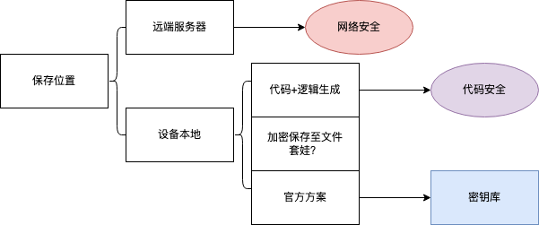
密钥保存
密钥保存位置
保存本地的方案优先选择官方密钥库（KeyStore）
Private & Confidential

Slide 20
密钥保存
密钥库
密钥库系统 = 密钥容器 + 加解密工具，Android 4.0开始引入，迭代至今，不断提高其安全性和扩展功能。
密钥资料只运行在系统进程：密钥库将密钥资料存放在应用的进程空间之外，因此，密钥资料不会在可能受到网络钓鱼攻击的情形下被应用意外透露给用户，不会通过其他某种渠道泄漏，也不会在应用遭到入侵时陷入危险之中。
安全硬件：硬件的安全机制，这种机制将密钥资料完全存储在 Android 系统之外，因此即使 Linux 内核遭受入侵，密钥资料也不会泄漏。在绝大多数设备中，安全硬件都是主 CPU 的一种特殊模式，其通过硬件与 Linux 内核及 Android 用户空间强制隔离。
自己的 CPU。
安全存储空间。
真实随机数生成器。
可抵御软件包篡改和未经授权旁加载应用的附加机制。
Private & Confidential

Slide 21
密钥保存
密钥库使用
基本使用可以参考统一存储框架的EncryptUtils类
密钥生成：KeyPairGenerator 和 KeyGenerator 类，需指定加密算法和提供程序。提供程序可以统一使用官方的"AndroidKeyStore"。
密钥容器：KeyStore类。getEntry和setEntry来读写密钥，通过String类型的alias识别密钥。
加密工具：Cipher类。使用参考：https://developer.android.com/guide/topics/security/cryptography
Private & Confidential

Slide 22
Android 存储安全
小结
本地数据主要靠加密来保证安全性，包括文件加密和数据流加密。
密钥存储：可选择网络和本地密钥库的存储方式。
Private & Confidential

Slide 23
Android 代码安全
反编译
混淆技术
加壳技术
03
Android 代码安全
简介
Private & Confidential

Slide 24
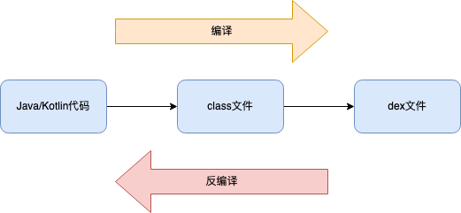
反编译
代码的编译与反编译
原理探究： class文件、dex文件
资源编译：文本格式xml（aapt）→ 二进制格式xml（更小更快） 扩展资料
Private & Confidential
Notes:
了解Android逆向技术，可以给安全方案提供思路，也可以用于验证安全方案的可靠性。

Slide 25
反编译
Android逆向工具
Apk反编译工具Apktool，能反编代码和资源，及重新打包。
Dex反编译工具dex2jar、jadx，主要用来反编译代码。
Jar反编译工具jd，将jar文件反编译为可读的Java文件。
So反编译工具IDA，用来调试或反编译动态库。通常情况下，Native层比Java层反编译的难度更大。
对于反编译技术，一般应对方式是混淆和加固；
对于运行时代码调试，也有一些反调试方法。
Private & Confidential

Slide 26
混淆技术
Java代码混淆
通常使用官方提供的ProGuard、R8工具。混淆功能是使用短又没有语义的名字重命名非入口类的类名，变量名，方法名。入口类的名字保持不变。
重命名的映射规则保存在一个mapping.txt文件，这个文件也有一定的安全性质。
Java代码混淆通常默认开启，是最基本的一层安全措施，保护的程度很有限。
扩展资料：
https://confluence.shopee.io/pages/viewpage.action?pageId=784414339
https://www.jianshu.com/p/60e82aafcfd0/
Private & Confidential

Slide 27
混淆技术
Native方法混淆
Java代码中对于native方法（带有“native”关键字），默认是不混淆的；并且由于一般使用javah生成头文件，默认生成方法名“Java_com_xxx”，导致native代码中对于JNI的默认方法名都很明显。
比如我们创建一个TestSimple，在里面声明一个native方法showDsc()，最终得到的方法名是：
Java_com_example_xx_TestSimple_showDsc
可根据JNI执行过程，修改JNI_OnLoad、registerNativeMethods方法，实现自定义方法名的效果。
具体实现：
https://www.jianshu.com/p/47a22863eee0
https://blog.csdn.net/lz8362/article/details/54880952
Private & Confidential

Slide 28
混淆技术
Native混淆工具
Obfuscator-LLVM（简称OLLVM）旨在提供一套开源的针对LLVM的代码混淆工具，以增加对逆向工程的难度。它适用LLVM支持的所有语言（C, C++, Objective-C, Ada 和 Fortran）和目标平台，可用作so库的混淆工具。
三大默认功能：
（1）指令替换功能（-sub）：随机选择一种功能上等效但更复杂的指令序列替换标准二元运算符；适用范围：加法操作、减法操作、布尔操作（与或非操作）且只能为整数类型。
（2）混淆控制流功能（-bcf）：在当前基本块之前添加基本块来修改函数调用图，并且原始基本块也被克隆并填充随机选择的垃圾指令。
（3）控制流平展功能（-fla）：目的是完全展平程序的控制流程图。
直观上来说，混淆之后代码会变得复杂难懂，会增加很多无关代码。三种功能都用上会使so库文件增大50%左右。
Private & Confidential

Slide 29
加壳技术
APK加壳/加固
加壳是指在一个程序的外面再裹上另一段代码，保护程序的代码不被修改和反编译。
应用启动 → 运行壳程序 → 脱壳 → 运行源程序
壳程序：控制部分系统启动流程，从而自主运行脱壳操作及启动源程序。原理通常包含：自定义类加载器、Hook ActivityThread等类似插件化的原理。
脱壳：有可能会运行脱壳程序，如解密程序，来获取源程序，再通过DexClassLoader、AssetManager完成加载。
Private & Confidential
Notes:
反编译一个加壳的APK，通常只能得到一个壳程序，和一些经过处理的源程序文件。

Slide 30
加壳技术
APK加壳/加固
加壳的方式作为软件安全的一个研究方向，涉及技术面广，业界优秀的方案很可能作为企业机密。
总结一些加壳思路：
（1）静态加密：DEX加密/压缩、字符串加密、资源加密、so加密。
（2）指令抽取：将某些重要方法代码抽取置空，再在类加载时Hook dexFindClass方法，还原代码。
（3）结合混淆、反调试的复合加壳。
（4）代码虚拟化：修改CPU指令集，脱壳时利用解释器来初始化虚拟环境。
Private & Confidential

Slide 31
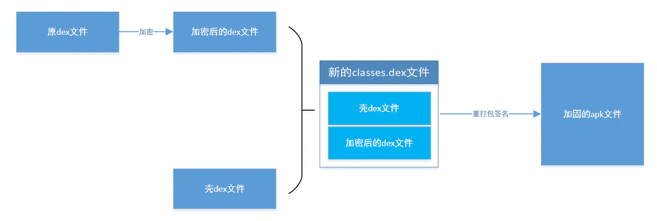
加壳技术
Dex加固
Demo示例
Private & Confidential

Slide 32
加壳技术
第三方加固方案
toB服务，对release的APK包进行加固，兼具考虑加固方便、包体积影响小、启动性能和运行性能影响小、安全程度高等因素。
常见的加固方案，如360加固、梆梆安全、腾讯云应用加固等。
一些方案对比的文章：
https://www.cnblogs.com/baiqiantao/p/9286449.html
https://zhuanlan.zhihu.com/p/78997266
Private & Confidential

Slide 33
Android 代码安全
小结
代码安全，是Android安全研究最重要的方面，保护的是开发者乃至企业的核心成果。
代码安全的核心技术归结为混淆和加壳技术，并随着逆向技术的发展，安全技术也在不断迭代发展。
Private & Confidential

Slide 34
总结
Android安全，在数据传输、存储和代码管理方面环环相扣。
安全是相对的，没有绝对的安全。提高程序安全程度，随之需要付出相应的代价，如性能损耗、研发成本。因此我们需要根据安全需求程度，来判断使用哪些安全措施，以及权衡安全措施带来的成本。
Private & Confidential

Slide 35
Android 安全浅析
Q&A
Thank You

